Slide 1
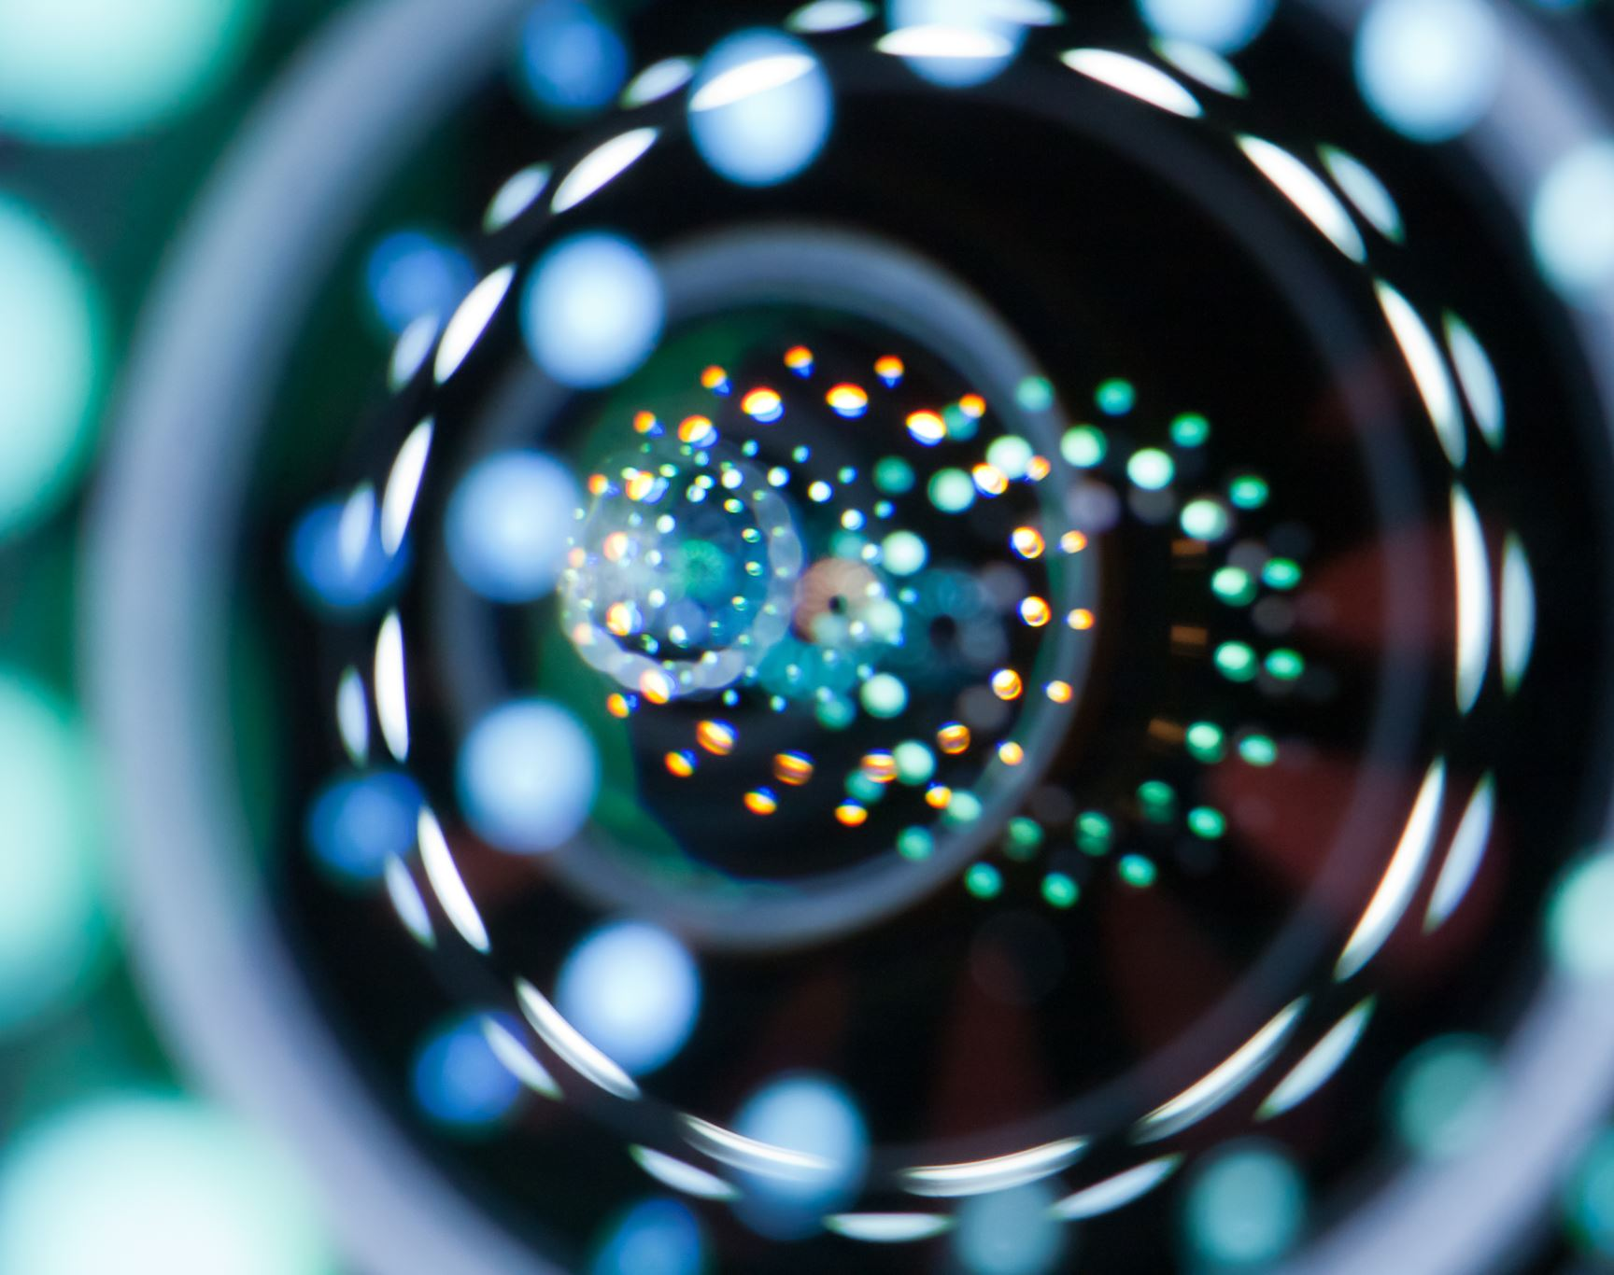
Antropocentrismus v jazyce z pohledu prostoru
Úvod do kognitivní a kulturní lingvistiky
Diana Šulková

Slide 2
Antropocentrismus
řec. anthrópos + kentron (člověk + centrum)
„Mírou všech věcí je člověk – jsoucích, že jsou, a nejsoucích, že nejsou“ (Prótagorás z Abdér)
středobodem, východiskem, měřítkem všeho – člověk
člověk stojí mimo přírodu, je jí nadřazený
lidský život má vnitřní hodnotu, jiné entity (zvířata, rostliny) jsou zdroje, kterých lze využívat ve prospěch lidstva
filozofie, náboženství, lingvistika
Zdroj: Pixabay

Slide 3
Lingvistika
východiskem lidské perspektivy je lidské tělo
obraz světa – tak, jak se jeví člověku
tělesnost v lidské kognici (Johnson: The body and the mind, 1987)
tělesnost a ukotvenost v prostoru – představová schémata Lakoffa a Johnsona (tělo – nádoba, vně x venku, část x celek, …)
lidská perspektiva patrná ve všech jazycích světa, vyskytuje se i v některých gramatických kategoriích

Slide 4
Příklady antropocentrismu v jazyce
anomálie číslovek jedna, dva, pět
množství: sousto, lok, hlt, hrst, náruč, špetka, …
hloubka: po pás, po krk, po kotníky, …
metafory: hlávka zelí, ucho džbánu, nohy židle, ručičky hodin, …
slovesa jako základní lidské polohy: ležet, stát, sedět, …
Česká republika leží ve středu Evropy, čas běží, …
hodnocení
co je lidské, to je dobré: chovat se lidsky x chovat se jako zvíře
negativní hodnocení – zvířata – nadávky – vůl, kráva, prase
neživotné věci – někdy negativní, někdy pozitivní – chová se jako kámen, pracuje jako stroj, …
antropomorfismus – „polidšťování“ – zlobí mě auto, …

Slide 5
Antropocentrismus a prostor
frazeologie
lidské tělo – vztyčeno, pohybuje se dopředu, vzpřímeně, směřuje vzhůru (byl sražen k zemi x hlavu vzhůru)
lakoffovsko-johnsonsovská schémata a metafory – 3D souřadnice
nahoře x dole
vepředu x vzadu
vlevo x vpravo
Zdroj: Pixabay

Slide 6
Prostorová blízkost
nos, ruka, bok
nos – vystupuje z těla, předozadní směr
vyjádření něčeho bezprostředně blízkého
pod nosem, před nosem, u nosu, na nos
„mohlo se nám to stát přímo pod nosem a ani bychom si toho nevšimli“
„zabouchla jí dveře před nosem“
„celou dobu to měl přímo u nosu“
„vidět si jen na špičku nosu“

Slide 7
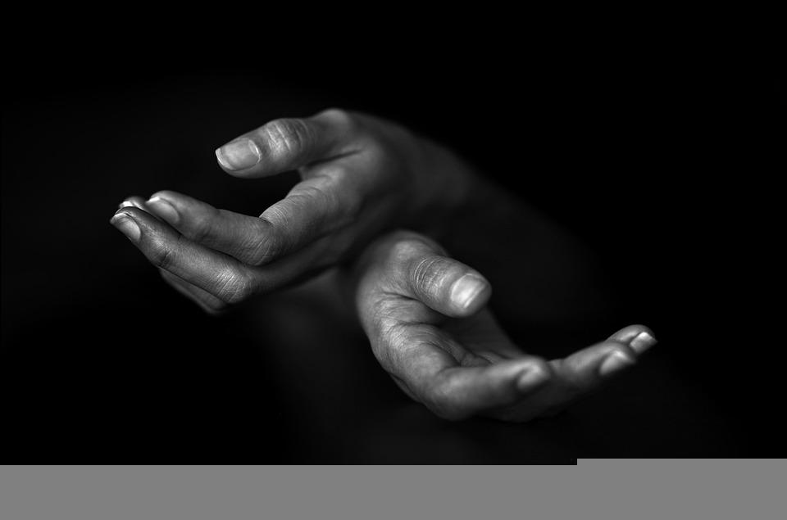
ruka – něco je možné, protože je to v těsné blízkosti od nás
v předložkovém pádu, instrument
při ruce, po ruce, z ruky
„milence měla vždy při ruce“
„měl vždy po ruce přátelskou radu“
„město už bylo trochu z ruky“
bok – spjat zpravidla s osobou
v předložkovém pádu
po boku
„měl svou vyvolenou vždy po boku“
Zdroj: Pixabay

Slide 8
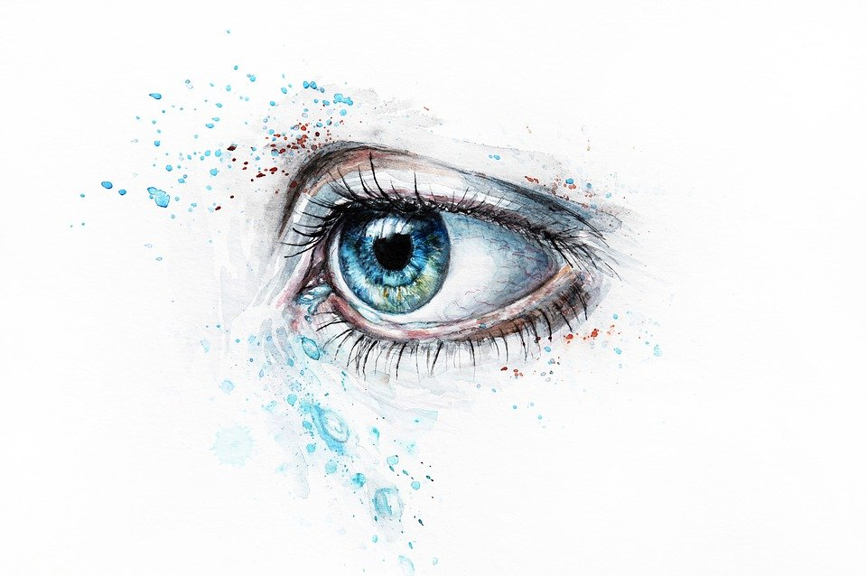
na krku – mít někoho na krku
u nohou – mít něco přímo u nohou
před očima – mít něco před očima
pod nohama – plést se někomu pod nohama
tváří v tvář
lepit se někomu na paty
udržovat si někoho na délku paže („at arm's length“)
Zdroj: Pixabay

Slide 9
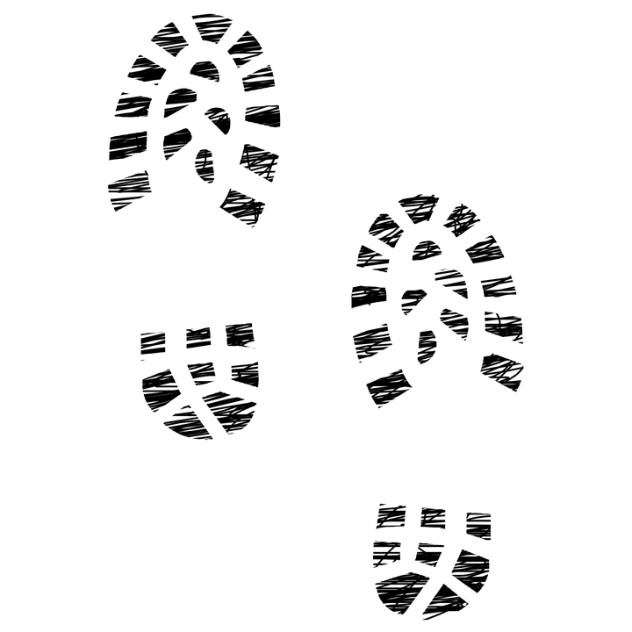
Určování délky a vzdálenosti
krok, palec, píď, loket, stopa, …
ruce a hlavy (Papua Nová Guinea – kmen Oksapmin)
blízkost: co by kamenem dohodil; lepit se někomu na paty
kam jen oko dohlédne
dálka: nikdo nebude schopen vidět jeho pobřeží; místo, kam ještě nevstoupila lidská noha
míle – etymologicky z latiny („tisíc lidských kroků“)
na palec / prst – udělat něco na palec silné (spíš tloušťka)

Slide 10
Směr a orientace
horizontálně:
Šel, kam ho oči vedly a nohy nesly.
Jít rovnou za nosem.
Jít v něčích šlépějích.
Mít něco po levé / pravé ruce.
vertikálně:
Být vzhůru nohama.
Od hlavy až k patě.
Zdroj: Pixabay

Slide 11
Mýty
Indická mytologie – Purusha – obr obětovaný bohy – z jeho těla vzniká prostor, celý vesmír, vzduch, vítr, zvířata, kasty
Germánská mytologie – Ymir – první člověk, obětoval se – z jeho masa vzniká souš, z krve moře, z kostí hory, z lebky nebesa, z vlasů lesy

Slide 12
Topografie
ústa – ústí řeky / potoka
pata – u paty kopce / hory / pohoří
srdce => střed – ve srdci města, ve srdci divočiny, …
oči (eyetooth = špičák)
hlava (headland = ostroh)
indoevropský kořen d[h](e)ĝ[h]om => země / člověk (lat. humus / homo; litev. žēmė / žmuō)
Zdroj: Pixabay

Slide 13
Zdroje
Anthropocentric Character Of Number, Space And Time Language Interpretation | European Proceedings. European Proceedings [online]. Copyright © 2019 European Proceedings or its licensors or contributors. [cit. 22.05.2022]. Dostupné z: https://www.europeanproceedings.com/article/10.15405/epsbs.2020.04.02.44.
Anthropocentrism | Philosophy | Britannica. Encyclopedia Britannica [online]. Copyright © Alan Ward [cit. 22.05.2022]. Dostupné z: https://www.britannica.com/topic/anthropocentrism.
SAICOVÁ ŘÍMALOVÁ, Lucie, ed. Čítanka textů z kognitivní lingvistiky. Praha: Univerzita Karlova, Filozofická fakulta, 2008.
SEDLÁČKOVÁ, Irena. Části těla ve slovanských frazeologiích (srovnání českých a ukrajinských frazému). Praha, 2010. Bakalářská práce. Univerzita Karlova.
VAŇKOVÁ, Irena. Co na srdci, to na jazyku: Kapitoly z kognitivní lingvistiky. Praha: Karolinum, 2005.

